Slide 1
Mitgliederversammlung SVFM vom 20. April 2018 Erfahrungen mit der angeordneten Mediation Tanja Lutz, Berner Fachhochschule

Slide 2
Forschungsprojekt
«Angeordnete Mediation im zivilrechtlichen Kindesschutz»
Tanja Lutz und Marco Frigg
August 2017

Slide 3
Ausgangslage Mediation im Kindesschutz
Zivilrechtlicher Kindesschutz
Elternkonflikte im Vordergrund (Ursprung bei den Besuchsrechtsregelungen)
Seit 1. Juli 2014 die gemeinsame elterliche Sorge als Regelfall
In der Schweiz und insbesondere in der deutschsprachigen Schweiz fehlt ein Überblick über die aktuelle Praxis (Häufigkeit, in welchen Fällen, Erfolg)

Slide 4
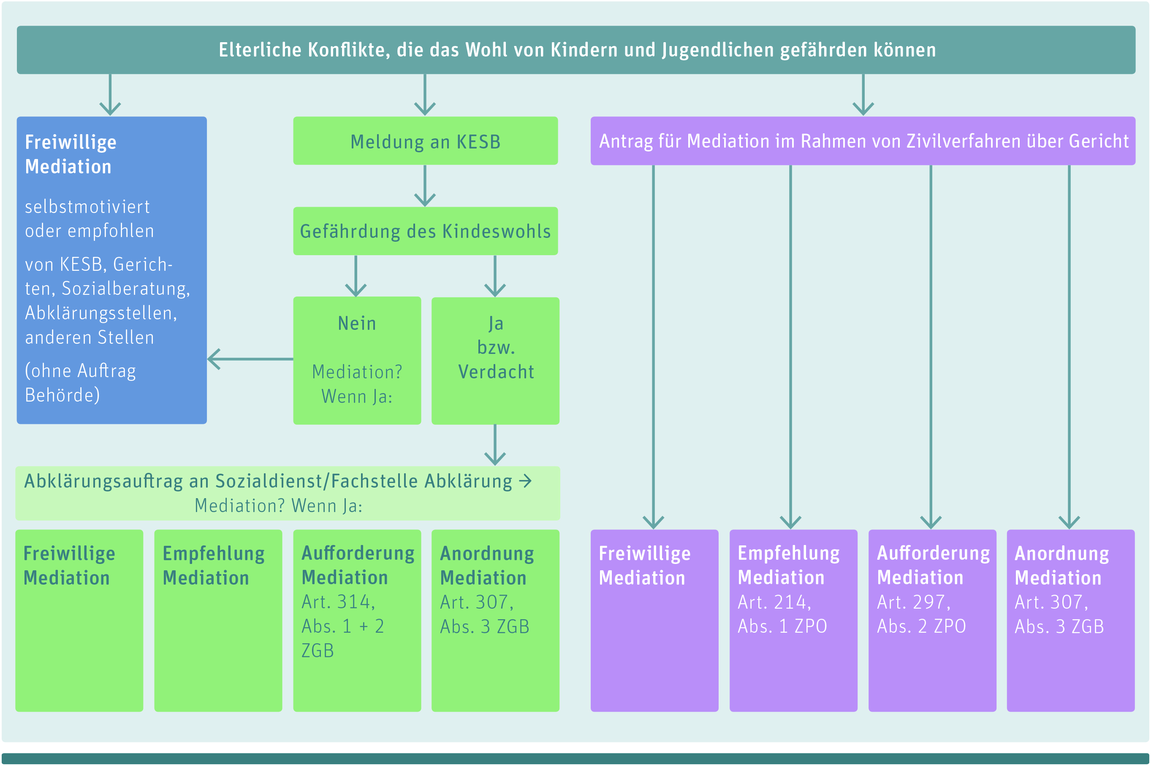
Möglichkeiten der Mediation im Kindesschutz
Quelle: Leitfaden Mediation im Kindesschutz. Nach Bernhard, Borner, Domenig, Halser-Arana, Kindler, Lutz, Riedl, Wermuth & Williner, 2018, S. 5.

Slide 5
Ziele und Fragestellungen des Projekts
Ziele:
Erhalt einer Übersicht zu verschiedenen Aspekten der angeordneten Mediation
Die Ergebnisse regen zur Reflexion und Weiterentwicklung an und tragen zur Qualitätssicherung bei
Fragestellungen:
Welche Erfahrungen werden mit angeordneten Mediationen gemacht?
Unter welchen Rahmenbedingungen werden Mediationen angeordnet? (Vorgehensweise, Finanzierung, Zeitrahmen, u.a.)
Wie werden betroffene Kinder in angeordnete Mediationen einbezogen?
Was wird in der angeordneten Mediation als Erfolg verstanden?
Was hat sich bei der Durchführung von angeordneten Mediationen bewährt?
Wann ist eine angeordnete Mediation indiziert bzw. wann liegt eine klare Kontraindikation vor?

Slide 6
Eingrenzung des Projekts
Fokus auf die deutschsprachige Schweiz
Exemplarisch wurden die Kantone Bern, Zürich und Aargau untersucht
Mit der Auswahl der drei Kantone werden alle drei KESB-Modelle abgebildet:
Bern = kantonale Verwaltungsbehörden
Zürich = (inter-)kommunale Verwaltungsbehörden
Aargau = kantonale Gerichtsbehörden
Leitfadengestützte Experteninterviews mit KESB-Mitarbeitenden und Mediatorinnen/Mediatoren

Slide 7
Allgemeine Ergebnisse
Quasi-Standards zwischen einzelnen KESB und MediatorInnen; z.B. bei der Auftragsklärung (Kosten, Umfang, Dauer, Berichterstattung)
Anordnung von Mediationen ist nicht abhängig von KESB-Modell, sondern von Einstellungen der KESB-Mitarbeitenden sowie Vernetzung zwischen KESB und MediatorInnen
Mediationen werden v.a. bei seit längerem blockierten Situationen und bei Hochstrittigkeit angeordnet (während oder nach dem Abklärungsverfahren)
Methodische Vielfalt bei der Ausgestaltung von Mediationen (Co-Mediation, Einzelgespräche, Psychoedukation, mehr oder weniger direktive Vorgehensweise)

Slide 8
Methodische Merkmale
Methodische Vielfalt von Möglichkeiten/Kombinationen; zumeist handelt es sich nicht um ganz klassische Mediationen (sehr flexible Vorgehensweisen)
Die Frage der Co-Mediation wird je nach Kanton ganz unterschiedlich beantwortet – wenn aber Co-Teams, dann geschlechtergemischte Teams und evtl. auch interdisziplinär
Häufig werden Einzelvorgespräche bevorzugt
Schriftliche Dokumente zur Strukturierung und Orientierung aber auch als Instrument mit Interventionscharakter
Nachsorgetermine

Slide 9
Zeitpunkt der Anordnung
Während dem Abklärungsverfahren oder als Endentscheid
Unterschiedliche Handhabung, tendenziell eher als Endentscheid
Weil die Idee einer Mediation oftmals erst nach dem Abklärungsverfahren komme
Fehlende Erfahrung, zu welchem Zeitpunkt eine Anordnung sinnvoll ist
Durch frühzeitige Anordnungen könnten evtl. weitere Kindesschutzmassnahmen erspart bleiben
MediatorInnen befürworten grundsätzlich eine frühe Anordnung
«Ich entwerte das nicht, was wir am Endpunkt machen, aber ich sehe unendliche Ressourcen indem, dass man es früher macht.» (M3)

Slide 10
Erfolg und Misserfolg
Erfolgsfaktoren
Eltern sind durchaus gewillt, an der aktuellen Situation zu arbeiten
Das gemeinsame Interesse – das Kind – ist für die Motivation wichtig
Misserfolgsfaktoren
psychische Störung bei einem Elternteil
Fehlende minimale Bereitschaft der Eltern, sich auf den Prozess einzulassen
Nicht einhalten von gewissen Regeln und Grundprinzipien der Mediation
Einmischung von Dritten (z.B. AnwältInnen, BeiständInnen)
«Hochstrittigkeit ist ja das Merkmal, dann ist die angeordnete Mediation eigentlich indiziert» (M4)

Slide 11
Erfolgskriterien
Eine Vereinbarung oder zumindest eine Teilvereinbarung wird durchwegs als Erfolg bezeichnet (= Idealsituation)
Weitere Erfolgskriterien sind:
Eltern stehen wieder in Kontakt und können sich über Kindesbelange austauschen
Kind hat wieder Kontakt zu beiden Elternteilen
Abwenden einer Kindeswohlgefährdung aufgrund von Elternkonflikt
Allgemeine Situationsberuhigung / Deeskalation

Slide 12
Einbezug der Kinder
Unterschiedliche Haltungen und Möglichkeiten:
Einbezug in den allermeisten Fällen, Entscheid situativ, kein Einbezug, Entscheid liegt bei den Eltern und/oder den Kindern
Einzelgespräche, Gespräche mit den Geschwistern zusammen, Kind kommt mit den Eltern zusammen, Gespräche mit den Kindern durch Fachperson
Mögliche Gründe die gegen einen Einbezug sprechen sind:
Wenn der Einbezug als Belastung für das Kind eingeschätzt wird
Wenn ein Kind nicht miteinbezogen werden möchte
Das Alter der Kinder
Wenn es in erster Linie um Paarthemen geht, die nicht direkt mit dem Kind zu tun haben

Slide 13
Zukünftige Entwicklungen und Wünsche
Gehofft wird allgemein, dass sich die angeordnete Mediation weiter profiliert, dazu braucht es aber positive Erfahrungen
Verstärkter Austausch zwischen den verschiedenen Akteuren ist zentral um die Zusammenarbeit zu optimieren
Veränderung/Weiterentwicklung der Mediation als Methode:
verlassen der klassischen Mediation zugunsten einer flexibleren Arbeitsweise
verschiedene Kombinationen von Techniken, Methoden und Verfahren
«Weil ich aus der Mediation komme, habe ich die grosse Erkenntnis, dass die mediative Haltung sich rasend verbreitet und auch sehr viel nützt, aber dass quasi die klassische Mediation und die Anordnung der klassischen Mediation an Ort treten.» (B6)

Slide 14
Was wurde nicht untersucht
Welches sind erwünschte und unerwünschte Wirkungen von angeordneten Mediationen?
Welche methodischen Vorgehensweisen tragen zum Erfolg von angeordneten Mediationen bei?
Welches sind die Vor- und Nachteile einer Co-Mediation gegenüber einer klassischen Einzelmediation?
Wie werden angeordnete Mediationen von den betroffenen Eltern erlebt?
Wie häufig werden Mediationen angeordnet?
Wie häufig werden angeordnete Mediationen «erfolgreich» abgeschlossen bzw. «ohne Erfolg» abgebrochen?

Slide 15
Literaturhinweise

Slide 16
Literaturhinweise
Bernhard, Allemann, Borner, Barbara, Domenig, Claudio, Hasler-Arana, Patricia, Kindler, Adrian, Lutz, Tanja, Riedl, Kerstin, Wermuth Esther & Williner, Claudia. (2018). Leitfaden Mediation im Kindesschutz [PDF]. Abgerufen von soziale-arbeit.bfh.ch/LeitfadenKS
Bürgisser, Margret. (2014). Gemeinsam Eltern bleiben. Bern: hep verlag.
Dietrich, Peter S., Fichtner, Jörg, Halatcheva, Maya, & Sander, Eva. (2010). Arbeit mit hochkonflikthaften Trennungs- und Scheidungsfamilien: Eine Handreichung für die Praxis. München: Deutsches Jugendinstitut e.V.
Fichtner, Jörg, Dietrich, Peter S., Halatcheva, Maya, Hermann, Ute & Sander, Eva. (2010). Kinderschutz bei hochstrittiger Elternschaft. München: Deutsches Jugendinstitut.
Jungo, Alexandra & Schöbi, Dominik. (2018). Ein Jahr KESCHA: Kurzbericht [PDF]. Abgerufen von https://kescha.ch/wAssets/docs/KESCHA_KurzberichtAuswertungUnifr_VDEF.pdf

Slide 17
Literaturhinweise
Kommission für Kindes- und Erwachsenenschutz des Bundes KOKES. (2014) Umsetzung gemeinsame elterliche Sorge als Regelfall - Empfehlungen der KOKES vom 13. Juni 2014 [PDF]. Abgerufen von https://www.kokes.ch/assets/pdf/de/dokumentationen/RevisionelterlicheSorge/gemeinsame_elterliche_Sorge_Empfehlungen_KOKES_d.pdf
Krabbe, Heiner. (n.d.). Rosenkriege – Ist Mediation mit hochstrittigen Scheidungspaaren möglich? Abgerufen von http://www.heiner-krabbe.de/fileadmin/daten/www.heiner-krabbe.de/Rosenkriege.pdf
Krabbe, Heiner, & Weber, Roger. (n.d.). Paarkrisen und Scheidungskonflikte aus psychologischer und juristischer Sicht - eine Einführung. Abgerufen von http://www.mediationswerkstatt-muenster.de/fileadmin/daten/www.heiner-krabbe.de/Paarkrisen_und_Scheidungskonflikte.pdf
Lutz, Tanja, & Frigg, Marco. (2017). Angeordnete Mediation im zivilrechtlichen Kindesschutz. Abgerufen von https://www.knoten-maschen.ch/wp-content/uploads/2017/08/Angeordnete-Mediation_Forschungsbericht_VS-1.0.pdf
Walper, Sabine, Fichtner, Jörg, & Normann, Katrin. (2013). Hochkonflikthafte Trennungsfamilien (2. ed.). Weinheim und Basel: Beltz Juventa.

